Slide 1
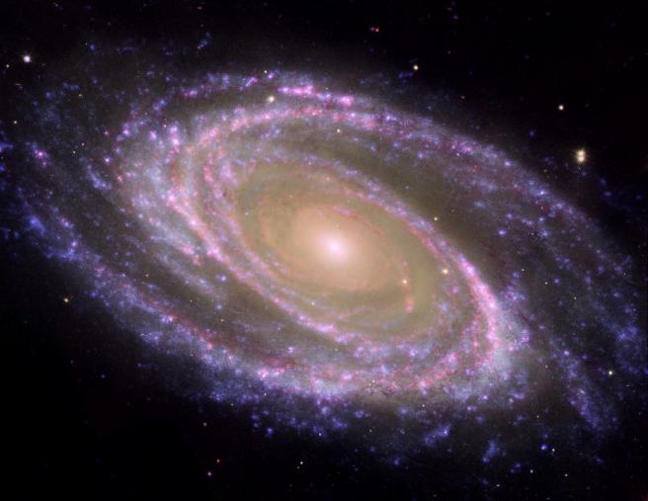
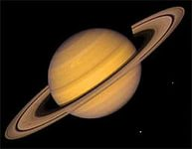
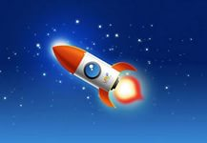
Рекомендации для родителей «Расскажите детям о космосе»

Slide 2
Наверное, каждый из нас любит смотреть на звёздное небо. Кто-то восхищается его красотой, кто-то загадывает желания, глядя на падающие звезды, кто-то – хочет разгадать загадки, которые таит в себе космос…
Ещё тридцать лет назад мало кто из ребят не хотел стать космонавтом. Эта мечта совсем не актуальна для современных детей. Между тем, космические путешественники, звёздные воины и всевозможные инопланетяне – герои их любимых мультфильмов. Вымышленные персонажи дезинформируют дошкольников, рассказывая о несуществующих планетах. Поэтому важно грамотно выстроить работу по формированию у детей представлений о космосе.
Уважаемые папы и мамы, дедушки и бабушки!
Наша с Вами задача рассказать детям, что такое Вселенная и космос, Солнечная система, познакомить с космическими телами. Рассказать о полете человека в космос, об интересных явлениях в нашей жизни, связанных с пространством за пределами нашей планеты.
Не стоит бояться, что ребенок не поймет вас на 100%. То, что ему покажется интересным, он обязательно запомнит.

Slide 3
1.Учим и запоминаем
Космическая считалка
На Луне жил звездочёт
Он планетам вёл учёт:
Меркурий — раз,
Венера — два,
Три — Земля,
Четыре — Марс,
Пять — Юпитер,
Шесть — Сатурн,
Семь — Уран,
Восемь — Нептун,
Девять — дальше всех Плутон,
Кто не видит — выйди вон.

Slide 4
2. Упражнение для пальцев
«Космонавт»
В темном небе звезды светят,
Сжимать, разжимать кулаки
Космонавт летит в ракете.
Соединить ладони под острым углом - ракета
День летит и ночь летит
И на Землю вниз глядит.
«Очки» указательными и большими пальцами
Видит сверху он поля,
Горы, реки и моря.
Видит он весь шар земной,
Загибать пальцы, начиная с большого
Шар земной – наш дом родной.
Ладонями изобразить шар

Slide 5
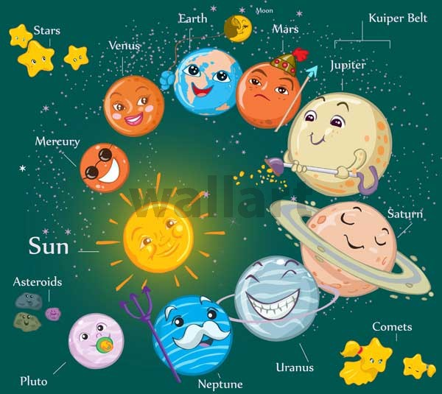
3.Играем со словами
«Найди похожие слова»
Космос – космонавт, космический (корабль), космодром, космолет
Луна – лунный, луноход
«Звуки потерялись»
…путник, …ланета, …везда, ...акета, …уна, …осмос, …омета
«Передай сигнал» (делим слова на слоги)
Пла-не-та, ра-ке-та, ко-ме-та, спут-ник, Лу-на, Солн-це, кос-мос, лу-но-ход
«Считалочка»
1 спутник, 2-3-4 спутника 5 спутников
1 звезда 2-3-4 звезды 5 звезд
1 космонавт 2-3-4 космонавта 5 космонавтов
«Телескоп»

Slide 6
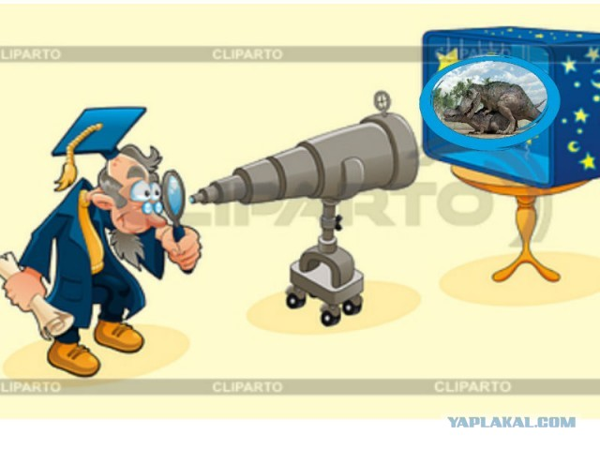
«Телескоп»
Для игры приготовить яркую, небольшую картинку и лист бумаги по площади вчетверо больше картинки. В середине листа вырезать отверстие круглой формы. Ведущий прикрывает картинку этим листом и кладёт перед детьми. Рассматривать картинку можно только через отверстие, постепенно передвигая верхний лист, но не поднимая его. Игроки рассказывают, что нарисовано на картинке. В заключение картинка открывается.

Slide 7
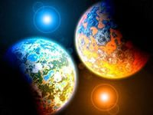
3.О чём можно рассказать детям?
Что такое космос
Какие объекты можно найти в космическом пространстве
Что такое Солнечная система, как называются её планеты
Кто такие астрономы, что они изучают
Что такое телескоп и для чего он нужен
Кто такие космонавты
Как становятся космонавтами
Как люди попадают в космос, где они живут, находясь в космосе
Для чего космонавтам нужны скафандры
Какие животные первыми полетели в космос
Кто был первым космонавтом Земли
Когда празднуют День Космонавтики

Slide 8
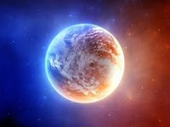
4.Что прочитать детям?
В.П. Бороздин «Первый в космосе» ; Л. Обухова «Вижу Землю» ; Ю. Нагибин «Рассказы о Ю.Гагарине» ; Е.П.Левитан «Твоя Вселенная» ; Ю. Дорожин «Малышам о звездах и планетах»
К.А.Порцевский «Моя первая книга о Космосе»
Г.Черненко «Как человек в космос полетел?»
Расскажите детям о Космосе

Slide 9
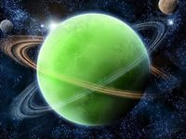
5.Мастерим и изобретаем
Звезды и планеты
Сделайте с детьми модель Солнечной системы – слепите, нарисуйте, наклейте аппликацию.
Это поможет им быстрее понять и легче усвоить материал.
Космическая ракета
Смастерите всей семьей ракеты по нашей схеме и устройте соревнования «Чья ракета улетит дальше». Для работы понадобится лист тонкой бумаги А4. Не забудьте детали соединять клеем. Готовую ракету (5) установите на устройство для запуска (7). Хорошенько дунем – ракета летит в космос!

